Slide 1
Захворювання серцево-судинної системи, біль у серці, набряки. Перша допомога.

Slide 2
У 2007 році, це — провідна причина смерті в Сполучених Штатах, Англії, Канаді і Уельсі. Лише тільки у Сполучених Штатах вони вбивають одну особу кожні 34 секунди.
Щорічно вперше виявляється близько 2 млн. хворих з цією патологією, з них кожний другий — працездатного віку. Смертність від хвороб серця та системи кровообігу в Україні займає перше місце і у 2-4 рази вища, ніж у країнах ЄС та світу, причому в нашій країні вмирають від цих захворювань не тільки частіше, але й раніше.
Захворювання серця належать до найбільш складних і життєвозагрозливих в Україні. У 2004 році зареєстровано понад 10 млн хворих на гіпертонічну хворобу, 7,6 млн. хворих — на ішемічну хворобу серця і майже 3 млн. осіб — з цереброваскулярними захворюваннями.

Slide 3
Чинники ризику виникнення хвороб серця
Підвищений артеріальний тиск;
Порушення ліпідного обміну
Надлишкова маса тіла
Нездоровий спосіб життя:
  Тютюнопаління
  Нераціональне харчування
  Зловживання алкоголем
  Недостатня фізична активність.
Шкідливі фактори:
  Психоемоційні перевантаження;
  Шкідливе довкілля на виробництві та в побуті.

Slide 4
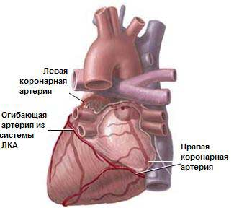
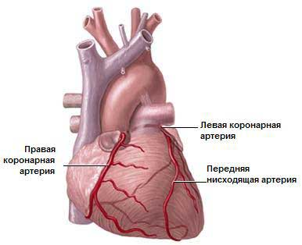
Приклади серцево-судинних захворювань
1) Ішемічна хвороба серця(ІХС)— захворювання, яке характеризується порушенням кровопостачання міокарду внаслідок пошкодження коронарних артерій

Slide 5
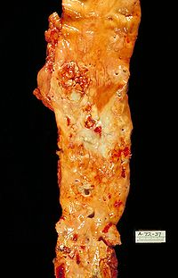
2)Атеросклероз — хронічне захворювання, що уражає переважно великі артеріальні судини; здебільшого спостерігається у людей похилого віку.
Атеросклероз характеризується ущільненням артеріальної стінки за рахунок розростання сполучної тканини через відкладення жовтої жирової речовини на поверхні стінок артерій, утворенням «атеросклеротичних бляшок». Потік крові зменшується і збільшується кров'яний тиск, що може привести до інфаркту, інсульту та деяких інших захворювань у середньому і літньому віці.

Slide 6
ГІПЕРТОНІЧНА ХВОРОБА
Гіпертонічна хвороба або підвищений кров'яний тиск — хронічна хвороба серцево-судинної системи, характеризується артеріальною гіпертензією, функціональними, а при виражених стадіях, органічними змінами в нирках, серці, центральній нервовій системі.

Slide 7
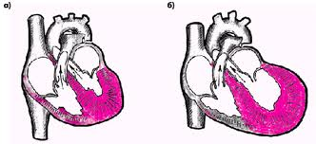
Фактори, що сприяють виникненню гіпертонічної хвороби:
-Гострі та хронічні психоемоційні стреси
-Постійне розумове перенапруження
-Черепно-мозкова травма
-Гіпоксія мозку будь-якого ґенезу
-Шкідливі звички, зловживання сіллю, цукром, кавою
-Хвороби нирок
-Гіподинамія
-Надлишкова маса тіла
-Спадковість
-Вікові зміни в роботі нервової та ендокринної систем

Slide 8
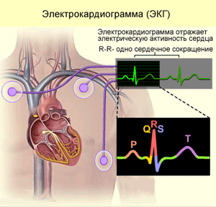
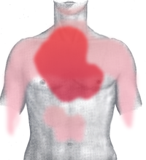
Стенокарді́я (angina pectoris, грудна жаба) — захворювання, симптомами якого є напади раптового болю (ангінозний біль) в грудях унаслідок гострої недостатності кровопостачання міокарду — клінічна форма ішемічної хвороби серця.
Гострий інфаркт міокарда — крайня ступінь ішемічної хвороби серця, яка характеризується розвитком ішемічного некрозу ділянки міокарда, що виник внаслідок абсолютної або відносної недостатності кровопостачання у цій ділянці.

Slide 9
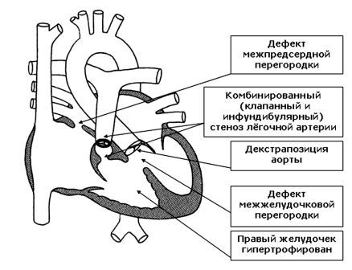
Вади серця – стійкі відхилення в будові органа, які зумовлюють порушення його функції. Вони поділяються на уроджені і набуті. До уроджених належать такі, що виникли внаслідок збочення ембріоморфогенезу та грунті генних і хромосомних мутацій. Їх виявляють відразу після народження. Набуті вади формуються пізніше. Їм передують хвороби, що супроводжуються ураженням клапанів серця і магістральних судин, - ревматизм, атеросклероз, сифіліс, бруцелюз, бактеріальний ендокардит.

Slide 10
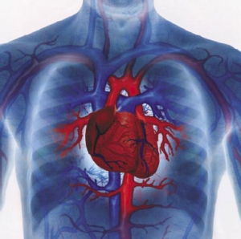
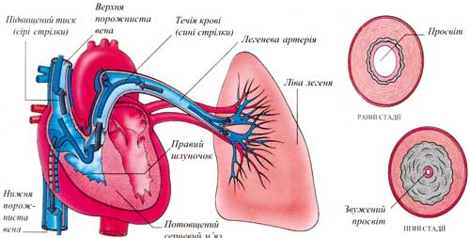
Недостатність серця – патологічний стан, зумовлений неспроможністю серця забезпечити органи і тканини адекватним кровопостачанням.
Основним пусковим механізмом серцевої недостатності є зменшення серцевого викиду і сповільнення кровоточу. Воно може бути спричинене метаболічним ураженням міокарда або його перевантаженням. У практиці найчастіше зустрічається поєднання обидвох патогенетичних механізмів.

Slide 11
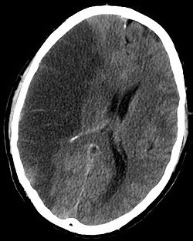
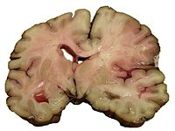
Інсу́льт (від лат. insulto «скачу, стрибаю»), також Удар — гостре порушення мозкового кровообігу, що спричинює ушкодження тканин мозку і розлади його функцій. До інсультів відносять інфаркт мозку, крововилив у мозок і субарахноїдальний крововилив, що мають етіопатогенетичні та клінічні відмінності. Інсульт — друга за частотою причина смерті людей в усьому світі і основна причина довготривалоїнепрацездатності
Зріз людського мозку людини, що загинула внаслідок ішемічного інсульту.

Slide 12
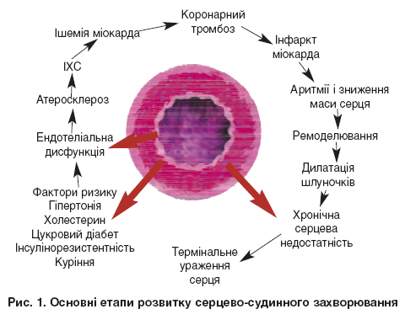

Slide 13
Продукти, що рекомендуються при серцево-судинних захворюваннях:
-Включити в раціон харчування їжу, що багата на клітковину (хліб грубого помелу, вівсяна каша, пластівці різних злаків, макаронні вироби з цільних зерен і коричневий (неочищений) рис)
-Знежирені молочні продукти: молоко, йогурт, сир
-Морська риба та морепродукти
-М’ясо нежирних сортів (індичка, курятина, телятина, кролик, молода баранина; один-два рази на тиждень пісну яловичину, шинку, білок яйця)
-Бобові (боби, квасоля, сочевиця)
-Фрукти, консервовані фрукти без цукру
-Неміцний чай та кава

Slide 14
Профілактика хвороб серця
Вести здоровий спосіб життя, активно займатись спортом, раціонально харчуватись, не мати шкідливих звичок (вживання алкоголю, тютюнопаління, наркотики), не переїдати, не знаходитись довго у сидячому положенні.
Під час тренування потрібно контролювати частоту пульсу. Він не повинен перевищувати 150 ударів за хвилину. Фізичні вправи потрібно робити на свіжому повітрі або у добре провітрюваному приміщені.

